Slide 1

учебные материалы по дисциплине
ИСТОРИЯ
с древнейших времен
до наших дней
Автор: Дмитроченков А.Е.
Брянское государственное училище олимпийского резерва 2015 г.

Slide 2

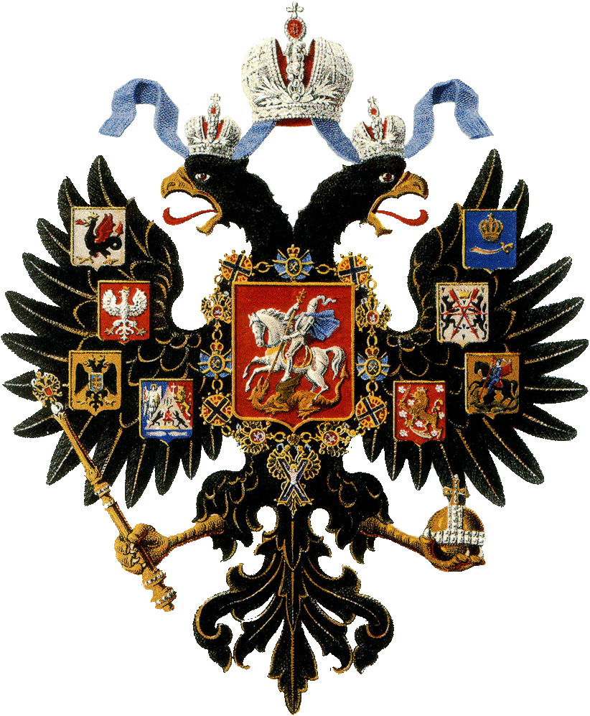
РОССИЙСКАЯ ИМПЕРИЯ
ВО ВТРОЙ ПОЛОВИНЕ xix
века
III
Александр
(1881 – 1894)
Общественное движение

Slide 3
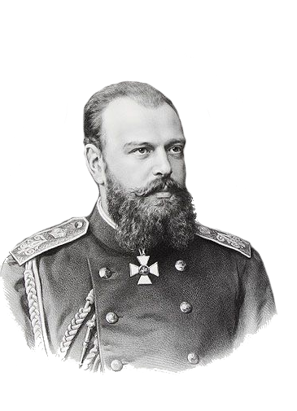
РЕАКЦИЯ НА ГИБЕЛЬ ЦАРЯ
Ожидания народовольцев не оправдались. Гибель Александра II не только не вызвала революцию, но и заставила тех, кто сочувствовал «Народной воле» отшатнуться от неё. Крестьяне же вообще были уверены, что покушение на императора – дело рук дворян и господ в отместку за отмену крепостного права.
Революционное народничество в 1880-е гг. переживало упадок

Slide 4
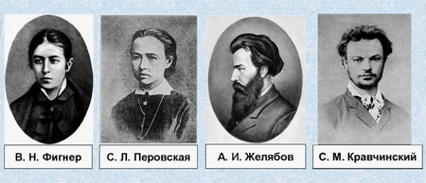
НАРОДНИЧЕСТВО
К этому времени революционеры испробовали все предложения теоретиков народничества:
- пытались поднять крестьян на восстание
- вели пропаганду, организовывали заговоры
- совершали покушение на императора.

Slide 5

НАРОДНИЧЕСТВО
Единственная серьёзная попытка покушения на Александра III была предпринята группой учащейся молодёжи, видную роль в которой играл Александр Ульянов (брат Владимира Ульянова (Ленина) 1 марта 1887 г.

Slide 6
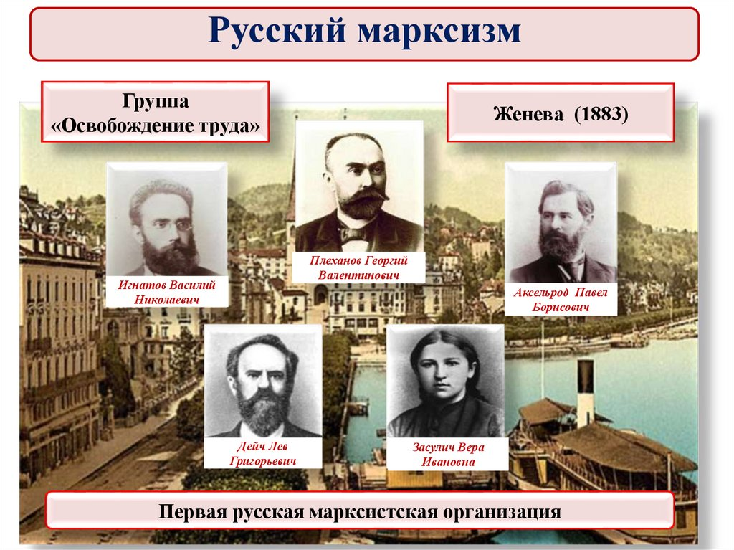
ПОЯВЛЕНИЕ МАРКСИЗМА

Slide 7
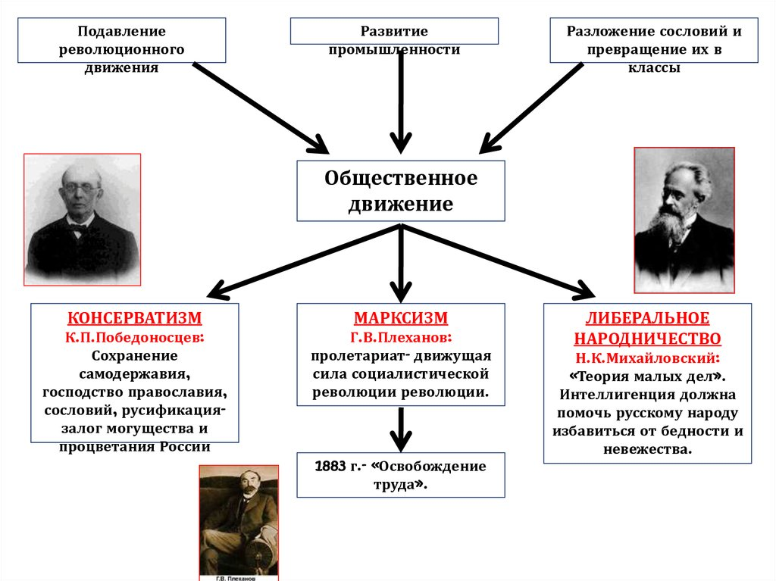
ЛИБЕРАЛЬНЫЕ ИДЕИ В 1880 - Х

Slide 8
ГИБЕЛЬ ИМПЕРАТОРА
Несмотря на здоровый образ жизни, Александр III умер молодым – в 49 лет, совершенно
неожиданно.
В октябре 1888 г. царский поезд, в котором он ехал с семьей, потерпел крушение. Было много жертв, но царская семья осталась цела. Александр невероятными усилиями удерживал обвалившуюся крышу вагона на
своих плечах до тех пор, пока не прибыла помощь.
Но вскоре после этого происшествия
император стал жаловаться на боли в
пояснице. Врачи пришли к выводу, что
страшное сотрясение при падении
послужило началу болезни почек.
1 ноября 1894 г. Александр III скончался в Ливадийском дворце Крыму

Slide 9
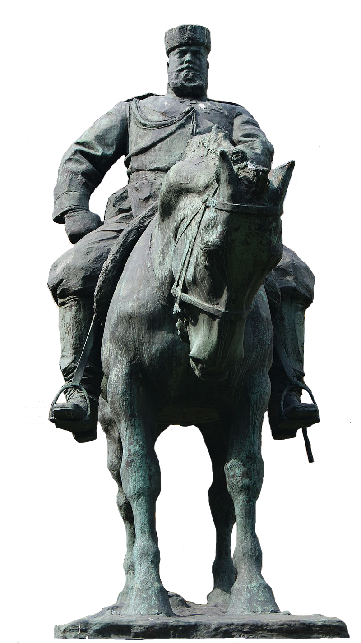
Александр III (1881 – 1894)

